Slide 1
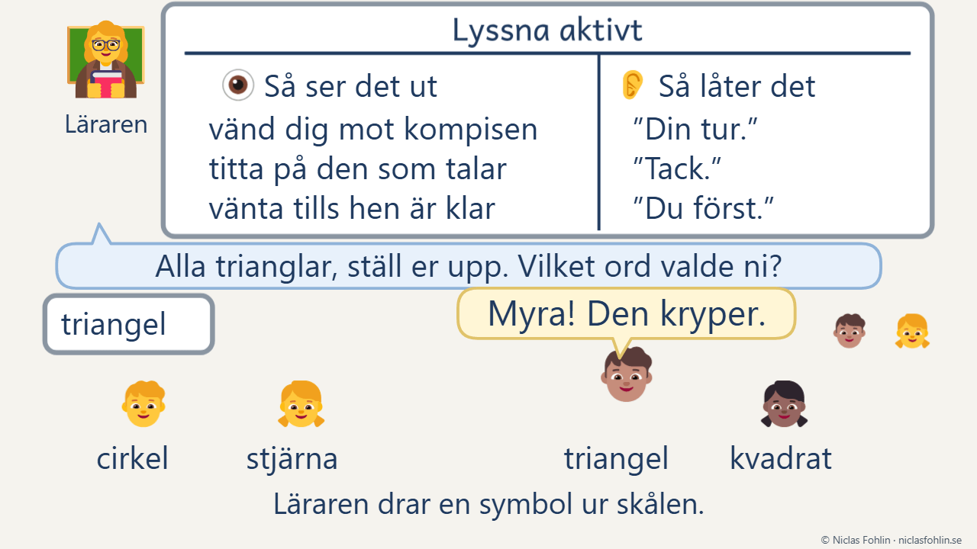
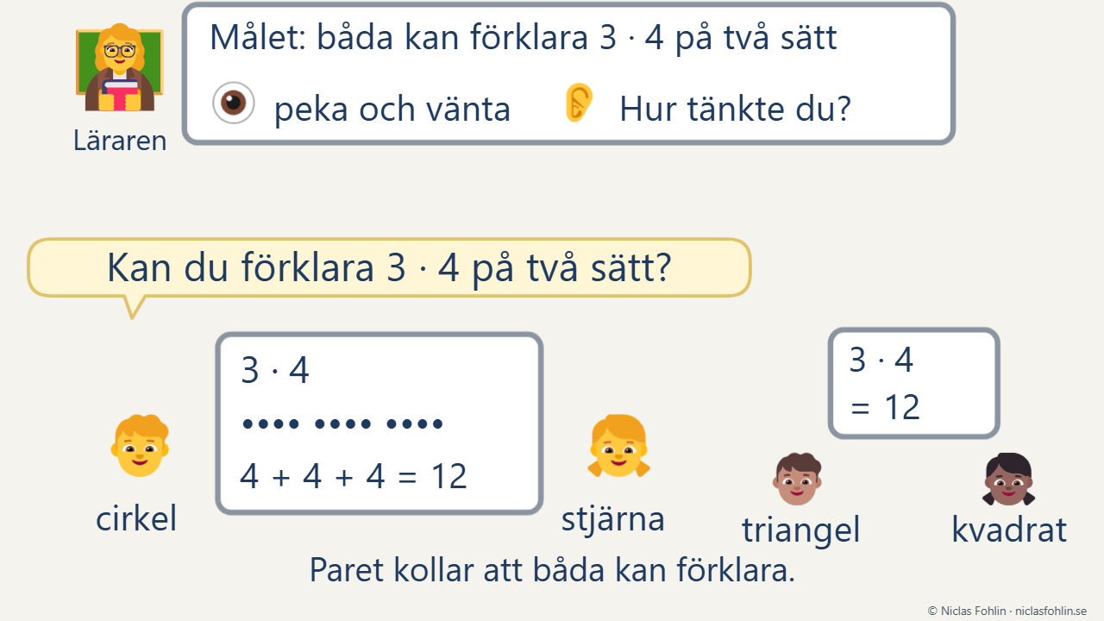
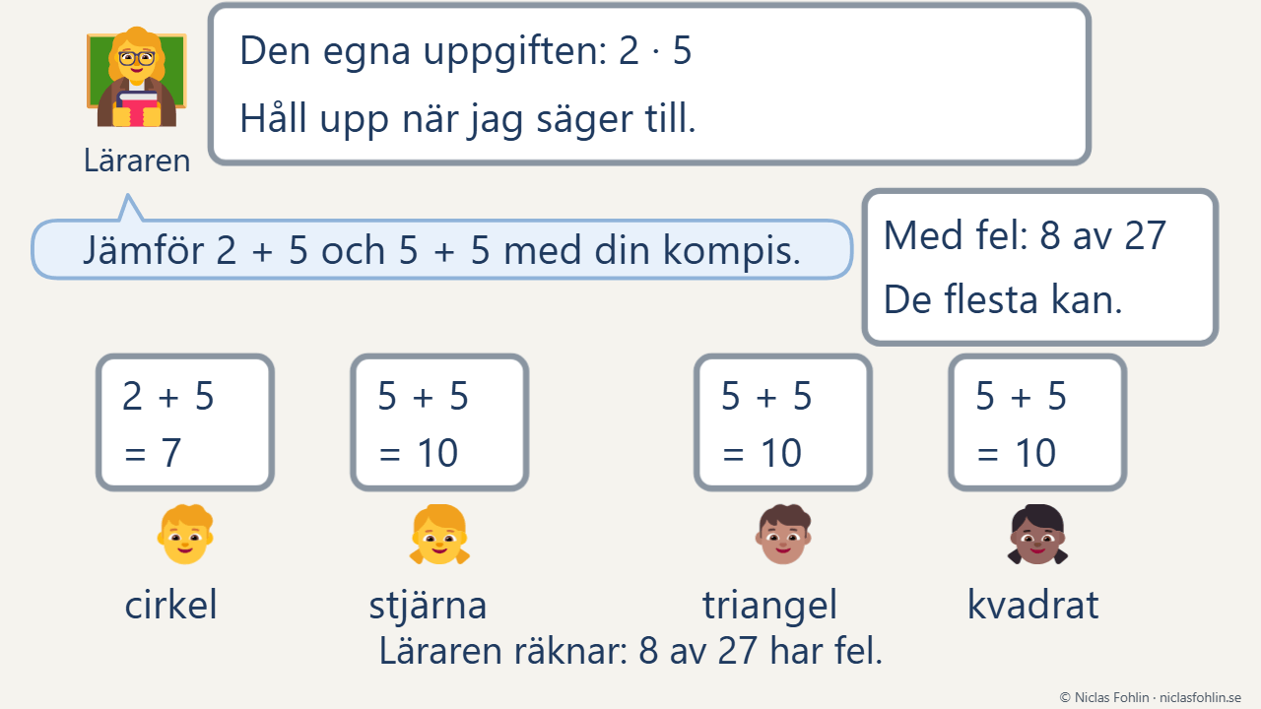
LATHUND
Kooperativt lärande
FILMERNA
FILM 1 · 29 SEKUNDER
FILM 2 · 28 SEKUNDER
FILM 3 · 27 SEKUNDER
Så leder läraren samarbetet: färdigheten, paren och symbolen
Turas om i paret
Var och en visar
Läraren visar veckans färdighet med T-kortet.
Paren studsar ord, och alla par arbetar samtidigt.
Läraren går mellan paren och säger vad hen hör.
En triangel står upp och säger ordet paret valde.
Läraren ger uppgiften och visar de två rollerna.
Cirkeln säger 7. Stjärnan hjälper utan svaret.
Paret byter roller vid nästa uppgift.
Paret kollar att båda kan förklara.
Paren gör alla redo på en minut.
Läraren drar triangeln, och en triangel förklarar.
Alla håller upp, och läraren räknar eleverna med fel.
De flesta kan. Paren jämför 2 + 5 och 5 + 5.
Klicka på en film för att spela den. Spelar filmen inte här? Se den på niclasfohlin.se/metoder/kooperativt-larande/lathund
© Niclas Fohlin · niclasfohlin.se/metoder/kooperativt-larande/lathund
Notes:
Kooperativt lärande, filmerna: Så leder läraren samarbetet: färdigheten, paren och symbolen, Turas om i paret, Var och en visar. © Niclas Fohlin · niclasfohlin.se/metoder/kooperativt-larande/lathund Bilderna i filmerna: Fluent Emoji, © Microsoft Corporation, MIT-licens.

Slide 2
LATHUND
Kooperativt lärande
METODEN · 1/4
LEKTIONEN
DE FÖRSTA VECKORNA
LÄRANDE TOTALT
SVÅRIGHET
KOSTNAD
45 minuter per lektion, minst tre lektioner i veckan
Fem veckor att komma igång
Gott stöd
Svårt
Låg
Elever lär sig mer i grupp med gemensamma mål, mest prövat i åk 6–⁠9.
METODEN
KÄRNAN
Paren och bordsöarna lär sig ämnet i strukturer där alla behövs och var och en kan visa vad hen kan. Du lär ut samarbetet lika medvetet som ämnet.
Lärandet går till så här. När eleverna förklarar för varandra hör både de själva och du hur de tänker. När vem som helst kan få svara, lönar det sig att förklara tills alla kan.
1
Samarbetsfärdigheter
2
Positivt ömsesidigt beroende
Du lär ut en färdighet i taget: du visar hur den ser ut och låter, och klassen övar den.
Paret eller gruppen har ett mål som de når först när alla kan, och de behöver varandra för det.
DET SVÅRASTE Det som ofta faller bort är att du lär ut färdigheten. Visa den med T‑kortet, låt klassen öva, lyssna efter den och säg vad du hörde.
Start, Samarbetet och Avslut
Genomgång och Samarbetet
3
Eget ansvar
4
Delaktighet och stödjande interaktion
Vem som helst kan få förklara gruppens svar, och sedan gör varje elev en egen uppgift.
Alla tänker först själva och deltar sedan samtidigt och på lika villkor. Strukturen ger alla en tur.
Genomgång och Var och en visar
Samarbetet
5
Återkoppling och reflektion
Paret eller gruppen reflekterar, och du ger återkoppling: du säger konkret vad du såg och hörde.
Samarbetet och Avslut
Du visar färdigheten, ger paret ett mål som kräver båda, lyssnar, låter var och en visa och säger vad du såg.
© Niclas Fohlin · niclasfohlin.se/metoder/kooperativt-larande/lathund
Notes:
Kooperativt lärande, lathundens sida 1: Metoden. © Niclas Fohlin · niclasfohlin.se/metoder/kooperativt-larande/lathund

Slide 3
LATHUND
Vägen till måndag
2/4
FÖRE FÖRSTA LEKTIONEN
FÖRSTA VECKAN
Den första veckan gör ni två eller tre korta samarbeten. I det första kan paren leta efter tre saker de har gemensamt, och ni fyller i T‑kortet för den första färdigheten, lyssna aktivt: vända sig mot kamraten, vänta på sin tur och tacka. Sedan kommer Ping‑pong‑prat. Den första hela lektionen, i vecka 2 eller 3, står på lektionskortet.
☐ Planera den första veckans två eller tre korta samarbeten och den första hela lektionen.
☐ Sätt ihop paren och bordsöarna så att olika elever möts, och lägg en symbol på varje plats.
☐ Skriv ut bladet Samarbetsfärdigheterna, och förbered T‑kortet för den första färdigheten, lyssna aktivt.
ETT SAMARBETE I EN VANLIG LEKTION
☐ Skriv ut lektionskortet, symbolerna, fraserna att låna och veckans strukturkort, och ta fram skålen med symbolerna.
MINUT
DELEN
DU SÄGER
☐ Boka besöken, ett av dem med specialläraren.
0–⁠2
Start
”Vänd er mot er kompis och säg hej med namnet.” ”Jag vill se … Jag vill höra …”
☐ Bestäm signalen med arbetslaget, eller med en kollega om du börjar ensam.
2–⁠6
Samarbetet
”Tänk själv en stund.” ”Jag hör att ni frågar varandra: Hur tänkte du?”
6–⁠8
Var och en visar
”Ni har en minut att göra alla redo.” ”Alla trianglar, ställ er upp.”
RUTINEN T‑KORTET
Överst på T‑kortet, ovanför taket på T:et, står samarbetsfärdigheten. Under ögat står vad ni vill se när färdigheten används, och under örat vad ni vill höra. Då är det tydligt hur ni ska samarbeta, och efteråt kan ni fråga er om ni såg och hörde det.
8–⁠10
Avslut
”Vad hjälpte er att lära er? Vad gör ni bättre nästa gång?” ”Tacka din kompis för något bestämt hen gjorde.”
1.
Skriv veckans färdighet överst, ovanför taket på T:et.
2.
Skriv med elevernas ord under ögat vad ni vill se och under örat vad ni vill höra när färdigheten används.
3.
Visa färdigheten med en elev, och låt alla göra likadant i tio sekunder.
4.
Peka på kortet när du ser och hör färdigheten, och fråga efteråt: Såg och hörde vi det som står på kortet?
© Niclas Fohlin · niclasfohlin.se/metoder/kooperativt-larande/lathund
Notes:
Kooperativt lärande, lathundens sida 2: Vägen till måndag. © Niclas Fohlin · niclasfohlin.se/metoder/kooperativt-larande/lathund

Slide 4
LATHUND
Planera lektionen
3/4
Den första hela lektionen, ifylld som exempel. Minuterna är hållpunkter.
Klass
Ämne
Datum
Lektion i arbetsområdet
Lektionen · minuterna i den första hela lektionen
4B
Matematik
tis 10/11
1
Start
Färdigheten och det jag visar:
När lektionen är slut ska eleverna kunna
Så ser jag att de kan
0–⁠5 min · kärnan 1
Paren hälsar. Visa färdigheten med en elev: tänk först, säg sedan
förklara olika sätt att få samma tal, med multiplikation och addition
36 på två sätt, ett med gånger, på minitavlan
Genomgång
Innehållet och strukturens steg:
Före lektionen
5–⁠15 min · kärnan 2 och 3
Visa att 3 · 4 och 10 + 2 ger 12. Visa EPA med en elev. Säg målet och att du drar en symbol
Färdigheten på T-kortet
Samarbetet
Uppgiften, eller en fråga med många svar:
Färdigheten
Tänka högt: tänka själv först och säga sin tanke
15–⁠32 min · kärnan 1, 2, 4 och 5
”Tänk själv på ett sätt att få 24. Säg ditt, och lyssna på kompisens. Hitta ett tredje tillsammans.” Säg vad du hör
Ögat
tummen upp, sedan knä mot knä
Örat
Jag tänker … därför att …
Var och en visar
Den egna uppgiften, där felet syns:
32–⁠40 min · kärnan 3
En symbol, två förklarar parets sätt. Alla gör 36 på två sätt, ett med gånger
Målet och hur var och en visar
Beslutet
Strukturen
EPA
elever i dag: 28
Nästan alla kan
De flesta kan
Hälften eller färre kan
Ni är klara när
båda kan förklara tre sätt att få 24
Högst 5 av 28 med fel. Gå till Avslutet. I nästa samarbete sätter du dig först med dem som inte kunde.
6–13 av 28 med fel. Paren visar varandra sina lösningar och förklarar, och du lyfter ett vanligt missförstånd.
14 eller fler av 28 med fel. Stanna och visa igen, och låt paren göra en uppgift till tillsammans.
Var och en visar
en symbol och den egna uppgiften
Felet jag lyssnar efter
adderar talen, så att 30 · 6 blir 36
Det jag visar igen: fyra grupper med sex, med materialet
Jag sätter mig först med: dem som adderade talen
Missförståndet jag lyfter: 30 + 6 mot 30 · 6
Förberett
Blad och facit
T-kortet, EPA och minitavlor
Paren jämför: sina sätt
Stöd, till vem
en trygg kamrat till den som behöver det, och ”Jag tänker … därför att …” på tavlan
Avslut
Frågorna till reflektionen:
40–⁠45 min · kärnan 1 och 5
Vad hjälpte er att lära er? Vad gör ni bättre nästa gång?
© Niclas Fohlin · niclasfohlin.se/metoder/kooperativt-larande/lathund
Notes:
Kooperativt lärande, lathundens sida 3: Planera lektionen. © Niclas Fohlin · niclasfohlin.se/metoder/kooperativt-larande/lathund

Slide 5
LATHUND
De första veckorna
4/4
Metoden är troligen ny för dig och för klassen. Ordningen och takten är förslag.
VECKA
KLASSEN LÄR SIG
DU ÖVAR
GÅ VIDARE NÄR
1. Klimatet: Kamraten, T‑kortet och Ping‑pong‑prat
Att lyssna aktivt: vända sig mot kamraten, vänta på sin tur och tacka.
Att visa strukturen med en elev, tänka högt om det eleverna ska tänka på i samtalet och säga vad du såg.
nästan alla par turas om och tackar
2. Samtalet: EPA och signalen
Att tänka högt: tänka själv först och säga sin tanke till kamraten, och att följa signalen.
Att ge tanketid och lyssna efter om båda säger något eget.
båda i nästan alla par säger något eget
3. Paret: Turas om
Att ställa frågor: fråga kompisen först och hjälpa utan att säga svaret.
Att fråga paret i stället för att ge svaret.
båda i nästan alla par du lyssnar på kan förklara parets lösningar
4. Grupperna: Bordsön och Huvuden ihop
Att kolla att alla kan, och att enas vid bordsön om ett svar som alla kan ge.
Att dra en symbol ur skålen och låta bordsön hjälpa den som har symbolen att bli redo.
de du frågar kan svara för gruppen vid nästan alla bordsöar
5. Grupperna: Gruppen och Mötas på mitten
Att bygga vidare på kamratens idé och ge gruppen namn och kontrakt.
Att säga vad varje elev bidrog med.
nästan alla grupper visar hur de byggde vidare och säger vad de ska göra bättre
MED DIG PÅ VÄGEN På arbetslagets första möte bestämmer ni signalen, planerar första hela lektionen och bokar besöken. Specialläraren ser den första hela lektionen och de egna uppgifterna i vecka 2 eller 3, och en kollega eller rektor i vecka 4. I slutet av de första veckorna ses ni igen, reflekterar och bestämmer hur ni fortsätter.
OM DET GLIDER
FALLGROPEN
PRÖVA I STÄLLET
1 Du ber om färdigheten men visar den inte
Namnge en färdighet i taget och visa hur den låter. Fyll i T‑kortet med klassen, och säg efteråt vad du såg.
2 Uppgiften går att lösa ensam
Skriv om frågan så att svaret kräver allas delar, eller dela materialet så att var och en bär en del.
EFTER DE FÖRSTA VECKORNA En kollega besöker en lektion i månaden, fyra gånger. Du läser dina anteckningar om elevernas egna uppgifter med specialläraren, och de som inte lär sig innehållet får stödundervisning.
3 Slumpen blir inte av
Tre stödord på lappen och en stund till efter dragningen gör att de som står kan svara. Dra symbolen inför klassen.
4 Två av fyra pratar
Ge var och en ett talkort, som ett gem. Den som har talat lägger det i mitten, och ingen talar igen förrän alla har lagt sitt.
5 Reflektionen hinns inte med
Stoppa halvvägs, som i Samarbetet, och fråga om färdigheten: Kan vi se och höra att den används?
© Niclas Fohlin · niclasfohlin.se/metoder/kooperativt-larande/lathund
Notes:
Kooperativt lärande, lathundens sida 4: De första veckorna. © Niclas Fohlin · niclasfohlin.se/metoder/kooperativt-larande/lathund

